Slide 1
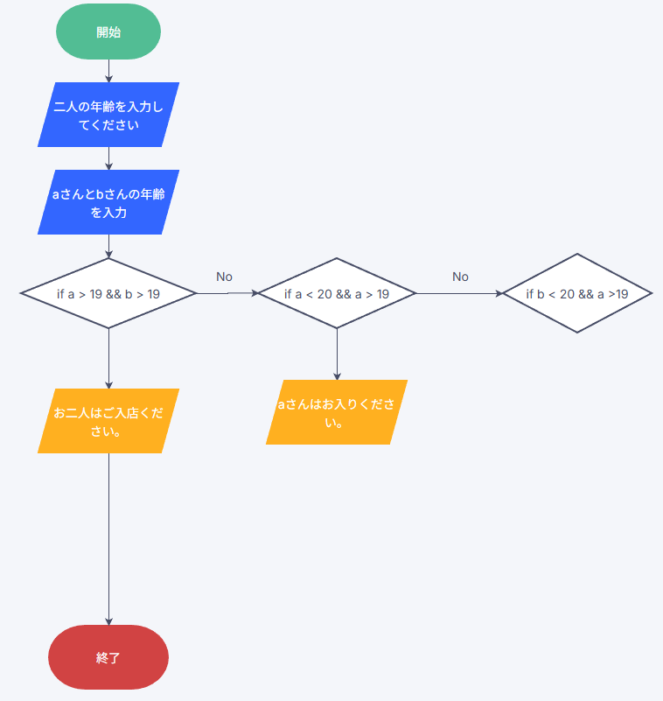
No
お二人ともおかえりください
Yes
Yes
Yes
Bさんはお入りください

